Slide 1
Présentation intermédiaire
Favre Philippine

Slide 2
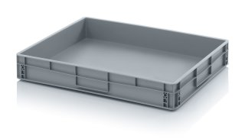

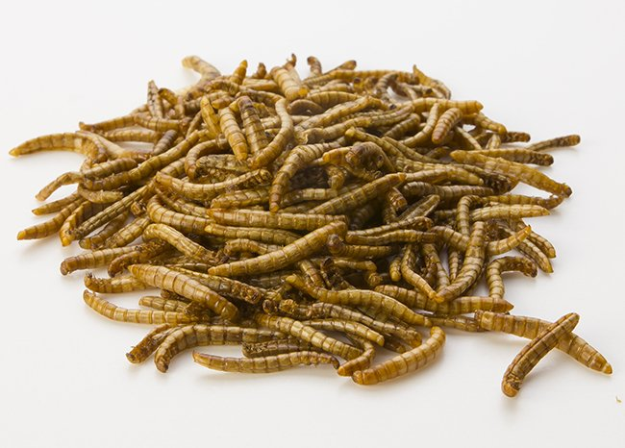
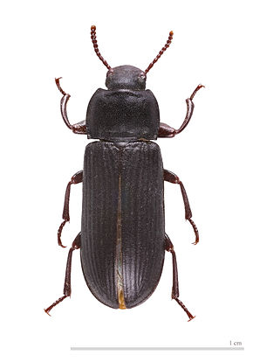
Drêche
substrat
Pulpes fruits
déshydratées
https://lowimpactfood.ch/wp-content/uploads/2020/02/logo_2.png
https://www.der-rollende-shop.de/media/image/
product/11127/md
/euro-stapelbehaelter-800x600x120-mm-grau.jpg
https://www.der-rollende-shop.de/media/image/
product/11127/md
/euro-stapelbehaelter-800x600x120-mm-grau.jpg
https://www.next-food.net/fr/produit/vers-de-farine-tenebrio-molitor/

Slide 3
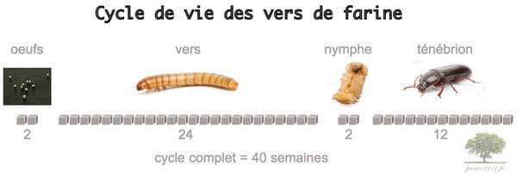

œufs
https://www.der-rollende-shop.de/media/image/
product/11127/md
/euro-stapelbehaelter-800x600x120-mm-grau.jpg
https://poulesclub-e5b0.kxcdn.com/wp-content/uploads/2017/09/vers-farine-cycle.jpg
Pommes
Vers de farine
Fruits/
légumes
Température: 24°C – 27°C
Humidité: 55% - 60%
https://www.der-rollende-shop.de/media/image/
product/11127/md
/euro-stapelbehaelter-800x600x120-mm-grau.jpg
Carottes

Slide 4
Objectif - optimisation
Partie 1 – Outil de suivi de production
Partie 2 – Outil IoT
Création d’un Dashboard web basé Javascript
Rédaction d’un cahier des charges
Mise en place d’un banc de test

Slide 5
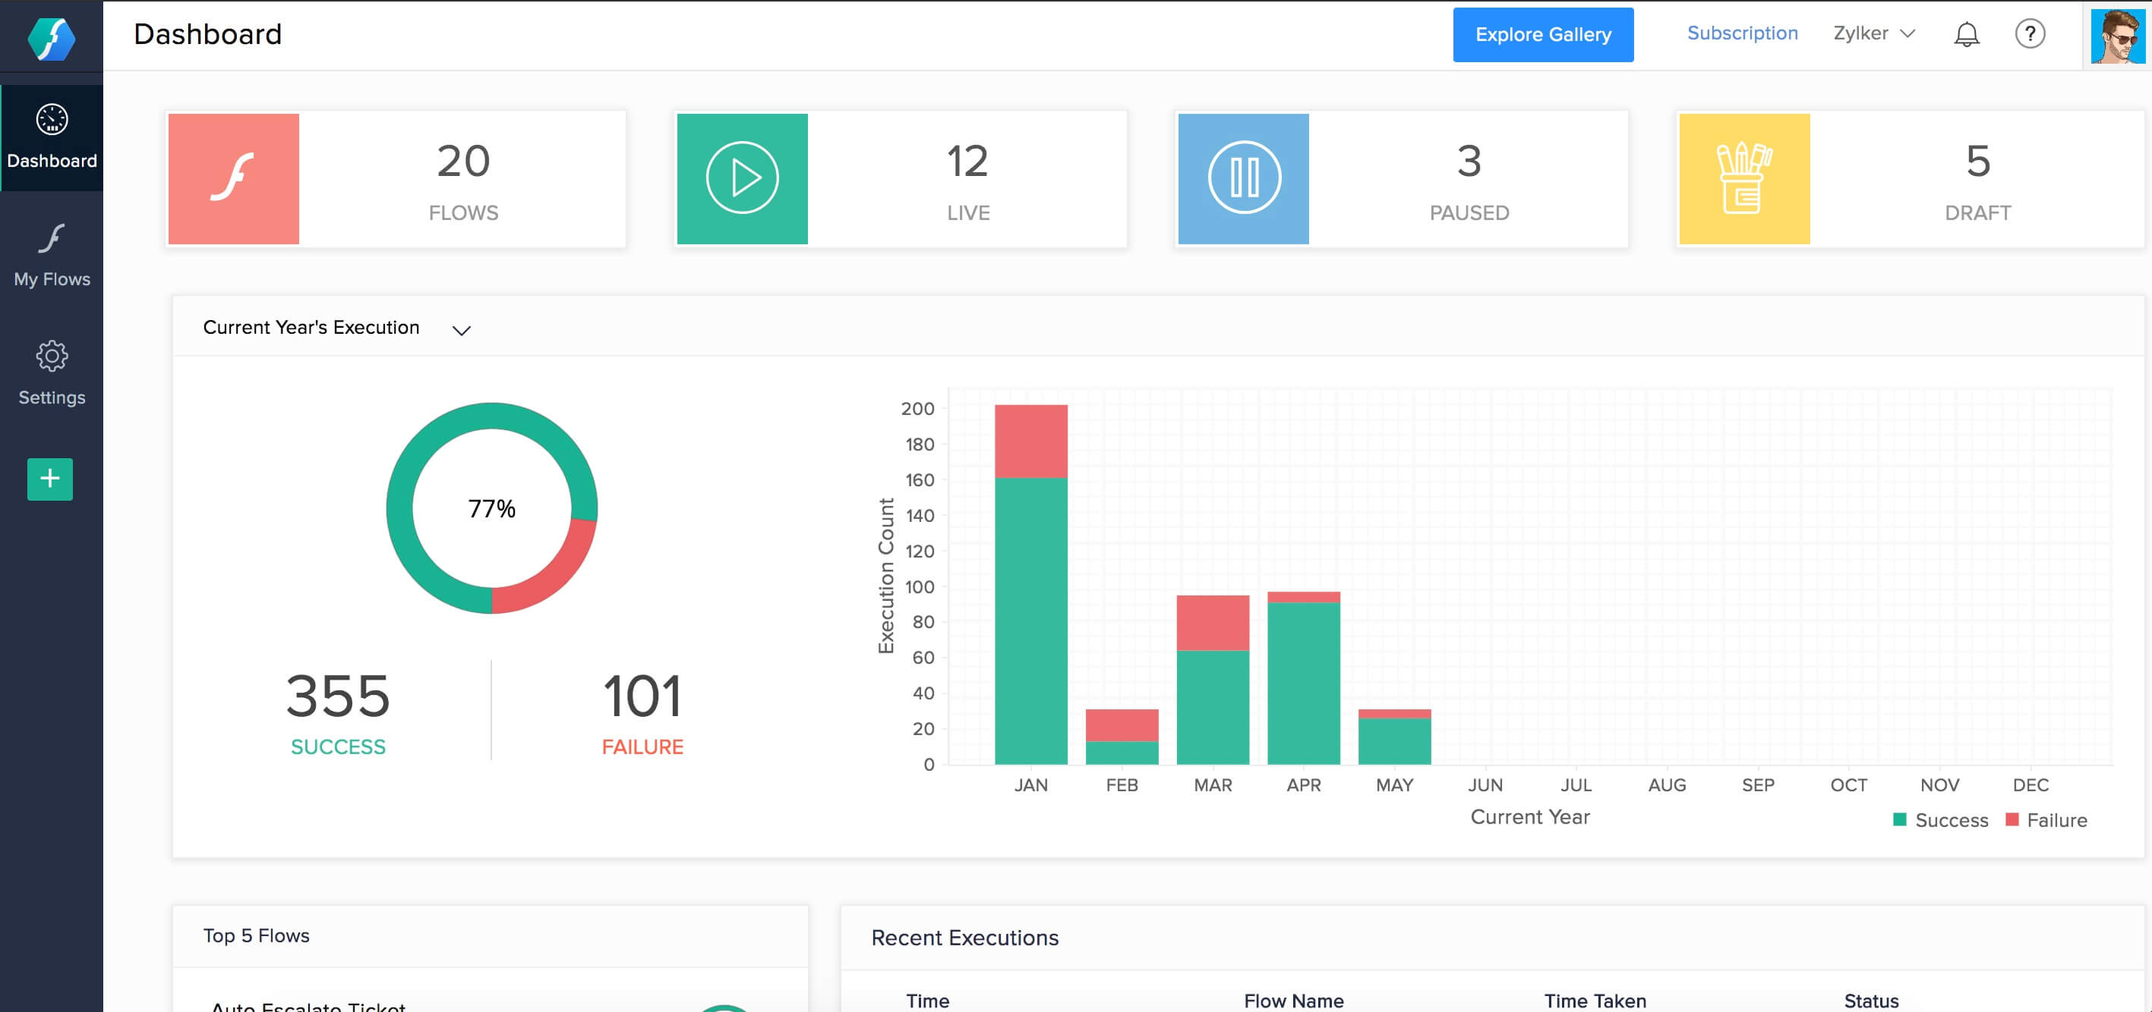
Dashboard web
Accès rapide et lisible
Insérer des données
Composition:
Chaîne de production
Quantité de vers
Quantité du substrat
…
Informations physiques mesurées dans la chaîne
Mesures des capteurs du banc de test
https://www.zoho.com/flow/help/dashboard.html

Slide 6



Dashboard web
Framework
Choix
Simplifié la création
Librairies
Site web dynamique
Accessible
HTML/CSS/Javascript
Adaptable
Structure
https://vuejs.org/images/logo.png?_sw-precache
=cf23526f451784ff137f161b8fe18d5a
Application web
HTML/CSS/Javascript
Réactif
Grande bibliothèque
https://avatars0.githubusercontent.com/
u/22965283?s=280&v=4
https://upload.wikimedia.org/wikipedia/commons/
thumb/b/b2/Bootstrap_logo.svg/
langfr-220px-Bootstrap_logo.svg.png

Slide 7


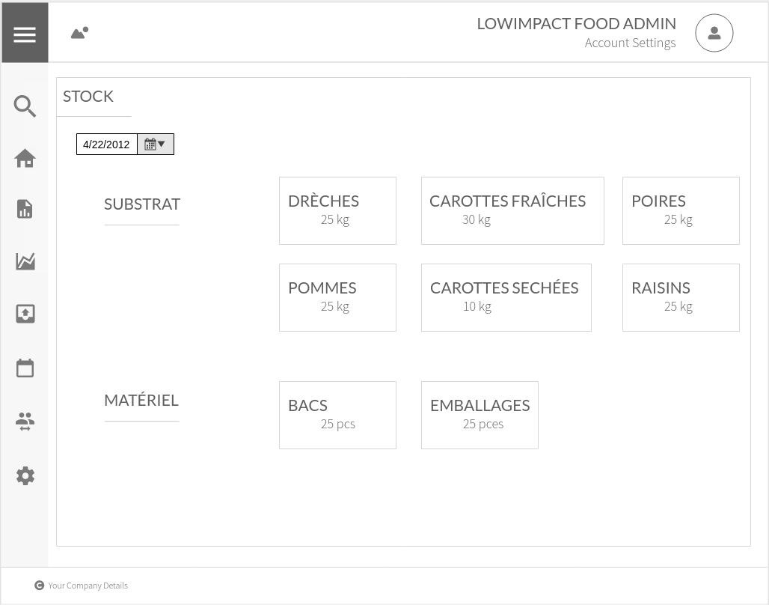
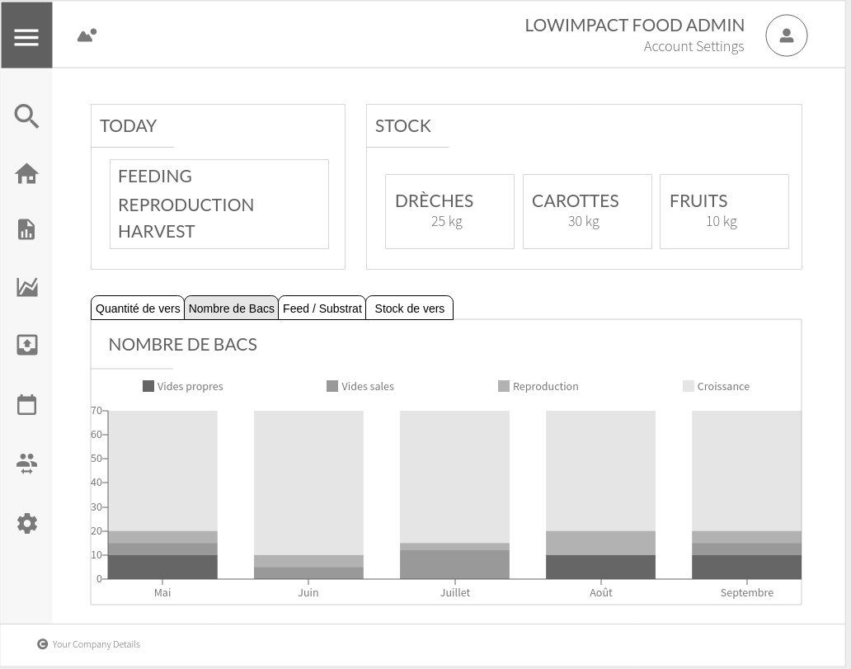

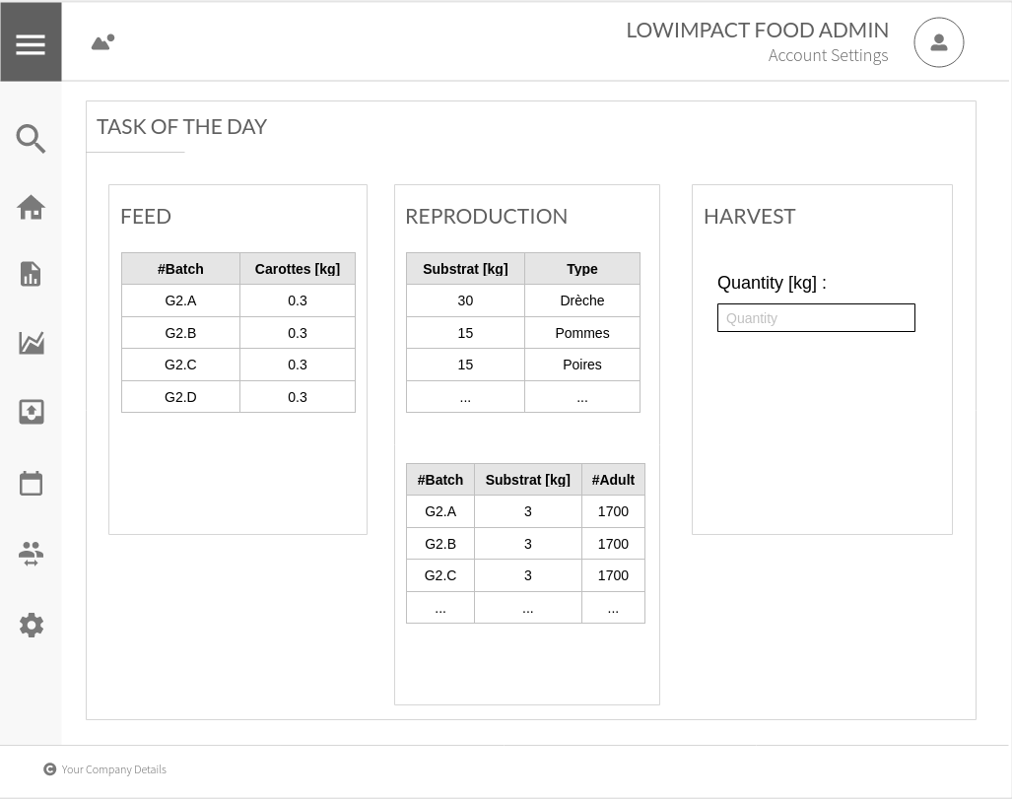
Dashboard web

Slide 8
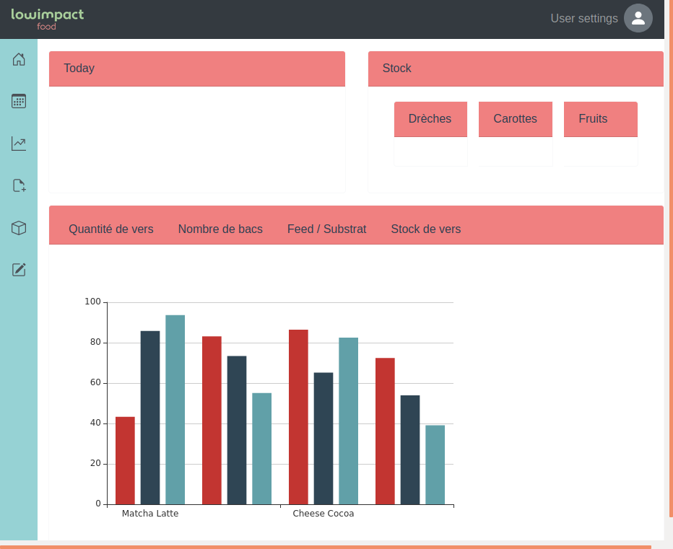
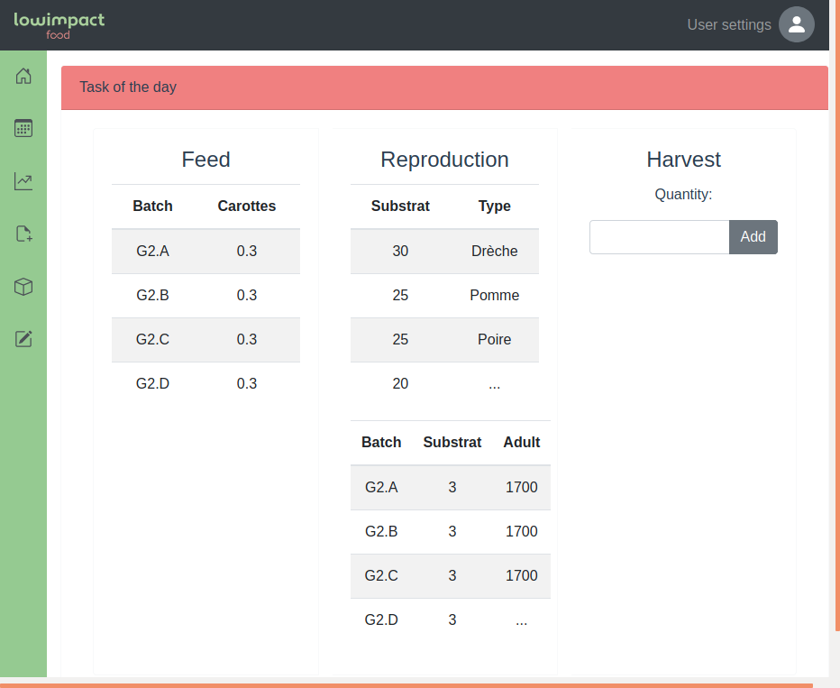
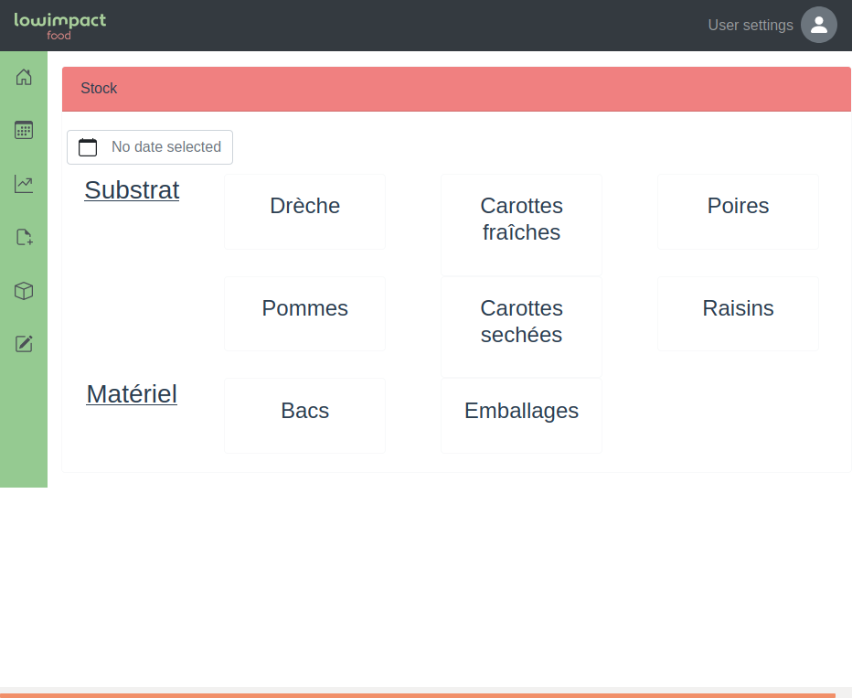
Dashboard web
Front-end

Slide 9


Partie 1 – à faire
Backend
La base de donnée
Hébergement
Fonctionnalités
http://e-mag.xxe.fr/wp-content/uploads/2019/05/0th2x89zHuZmHGsLJ.png

Slide 10
Cahier des charges
Réalisation d’un banc de mesure expérimental
Mesures:
Température
Humidité
Vision par ordinateur
Température: 24°C – 27°C
Humidité: 55% - 60%

Slide 11
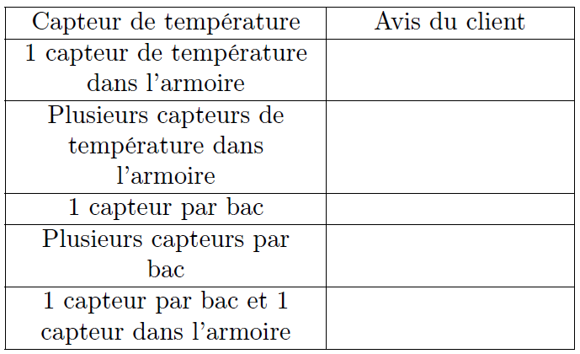
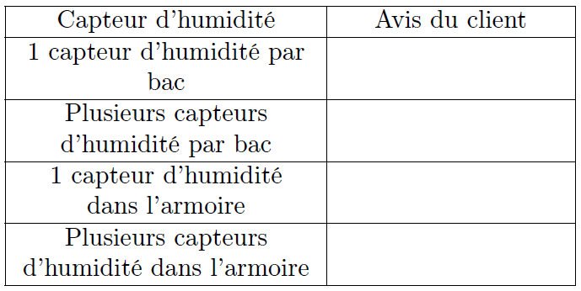
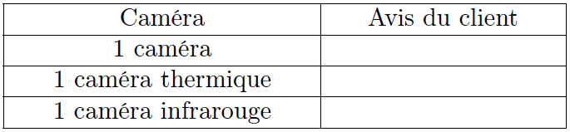
Cahier des charges
Réalisation de diverses possibilités
Entretien avec le client
Pas suffisant
Oui, un en haut
et un en bas
Non, rien dans
les bacs
Non, car il fait nuit
Non, rien de
planté dans
les bacs
Suffisant
Oui, mesurer temp. bacs
Oui, mesurer % surface des vers
Trop

Slide 12
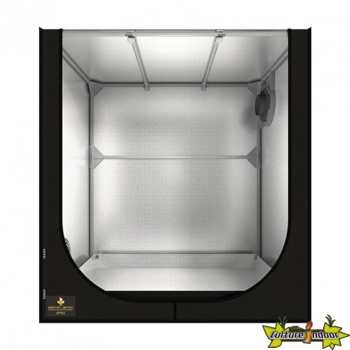
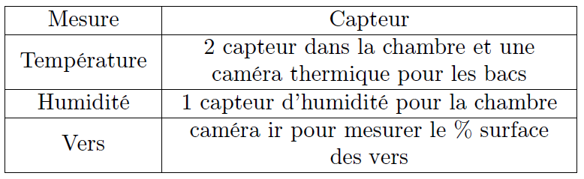
Banc de test
Solution choisie
Une armoire de culture avec 2 bacs
Capteur température et humidité
Capteur température
Caméra
Bacs de cultures
L: 900 mm
P: 600 mm
H: 980 mm

Slide 13

Partie 2 – à faire
Rechercher des capteurs adaptés
Commander les capteurs
Mettre en place le banc de test
Implémentation du logiciel

Slide 14
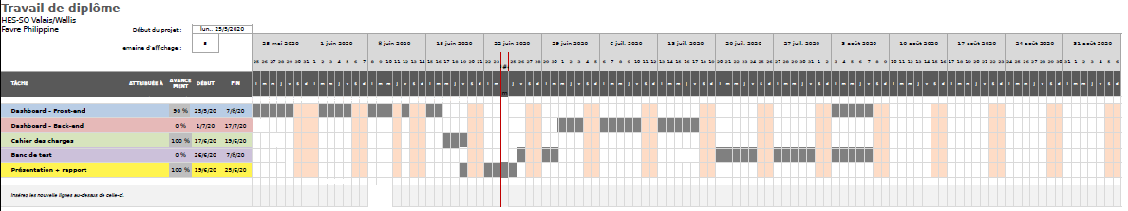
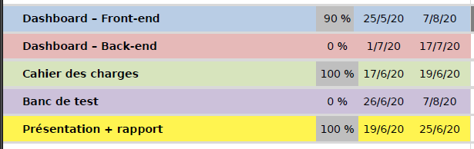
Planning

Slide 15



Questions

